Slide 1
О дифракции звуковых волн на упругом цилиндре и сфере, имеющих произвольно расположенную полость и неоднородное покрытие
Титова Ангелина, aljutik@mail.ru
Федотов Иван, fedyafed@mail.ru
ТулГУ, 2015

Slide 2
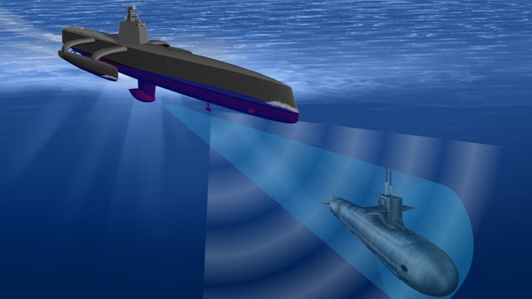
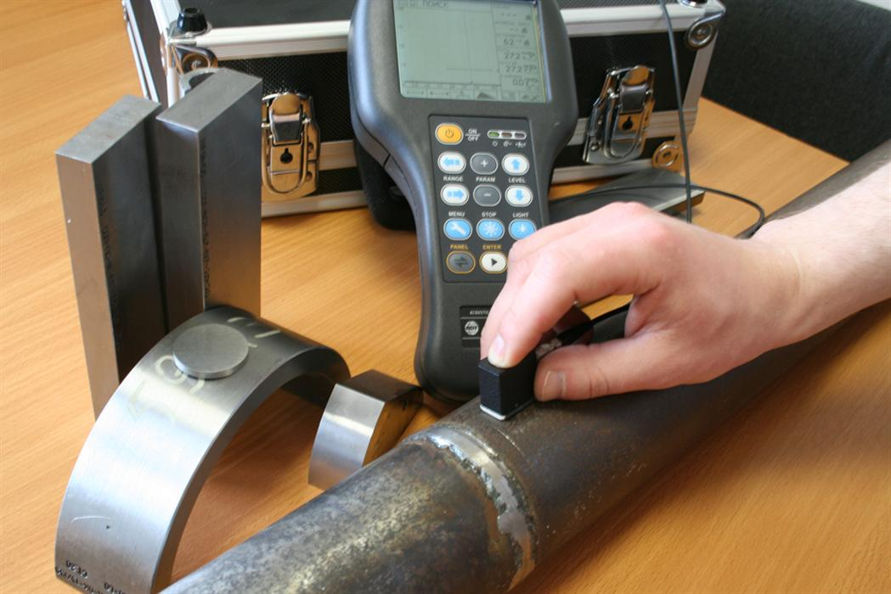
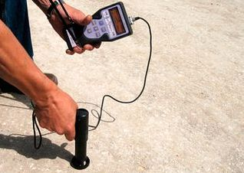
Применение дифракции

Slide 3
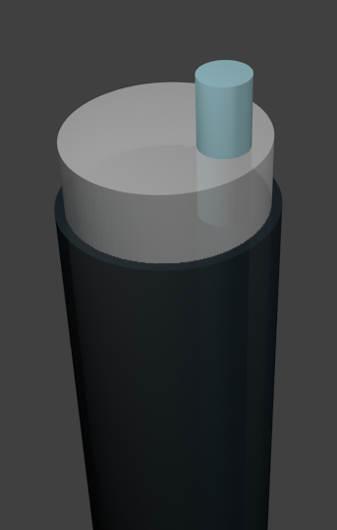
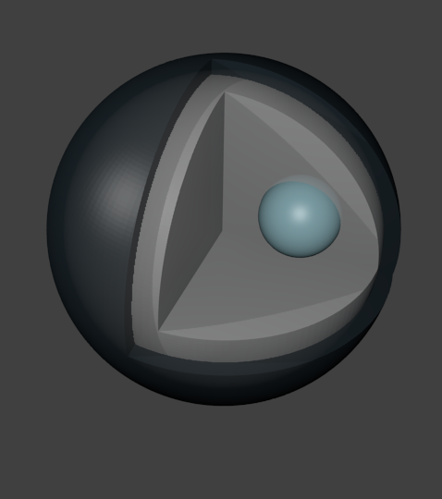
Постановка задачи

Slide 4
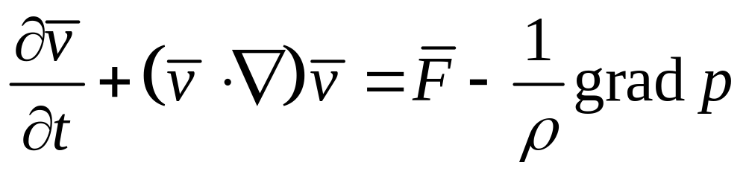
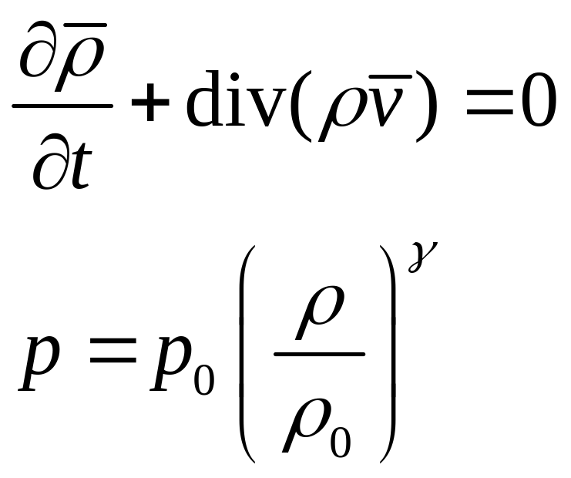
Математическое описание движения жидкости

Slide 5
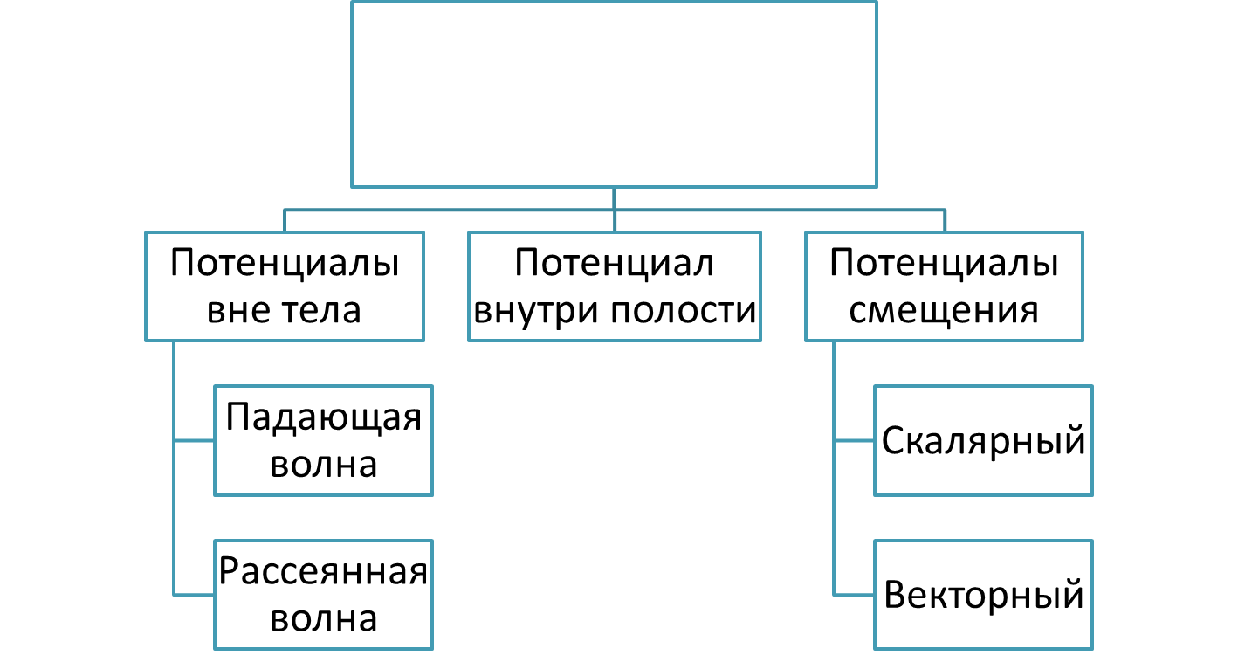
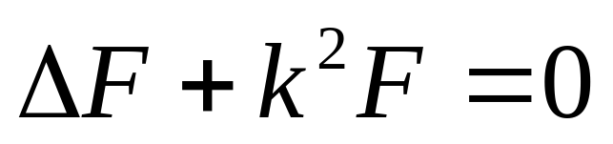
Уравнение Гельмгольца

Slide 6
Неоднородный слой
Уравнение движения сплошной среды в случае отсутствия массовых сил
Обобщенный закон Гука
Выражения компонентов тензора деформаций через компоненты вектора смещения

Slide 7
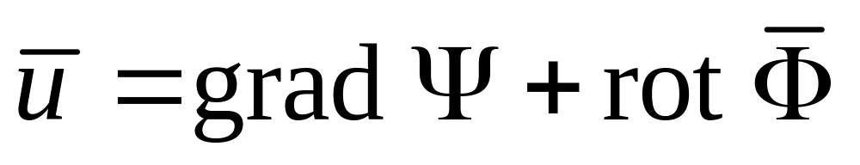
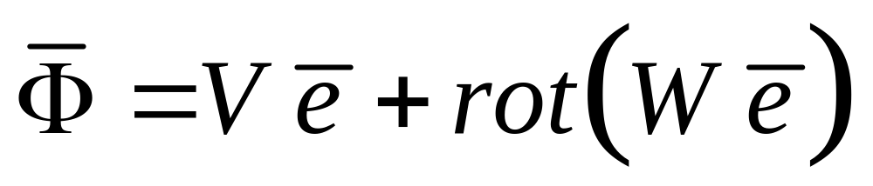
Вектор смещения

Slide 8
Граничные условия
 | Между слоем и внешней средой | Между телом и полостью | Между слоем и телом
Нормальные скорости частиц | Равны
Нормальные напряжения | Акустическое давление |  | Непрерывны
Касательные напряжения | Отсутствуют |  | Непрерывны
Компоненты вектора смещения |  |  | Непрерывны

Slide 9
Спасибо за внимание!

